Slide 1
2025 Yılı
Performans Değerlendirmesi
FAKÜLTE/YO/MYO

Slide 2
GENEL BİLGİLER
PARAMETRE | DEĞER
İNSAN KAYNAKLARI
Profesör Sayısı | 3
Doçent Sayısı | 2
Dr. Öğr. Üyesi Sayısı | 4
Araştırma Görevlisi Sayısı | 2
Öğretim Görevlisi Sayısı
İdari Personel Sayısı
ÖĞRENCİ VE FİZİKİ KAPASİTE
Öğrenci Sayısı | 369
Yabancı Uyruklu Öğrenci Sayısı | 117
Derslik Sayısı
Laboratuvar Sayısı
KURUL VE KOMİSYONLAR
Kurul ve Komisyon Sayısı

Slide 3
2025 Yılı Stratejik Plan Performansı

Slide 4
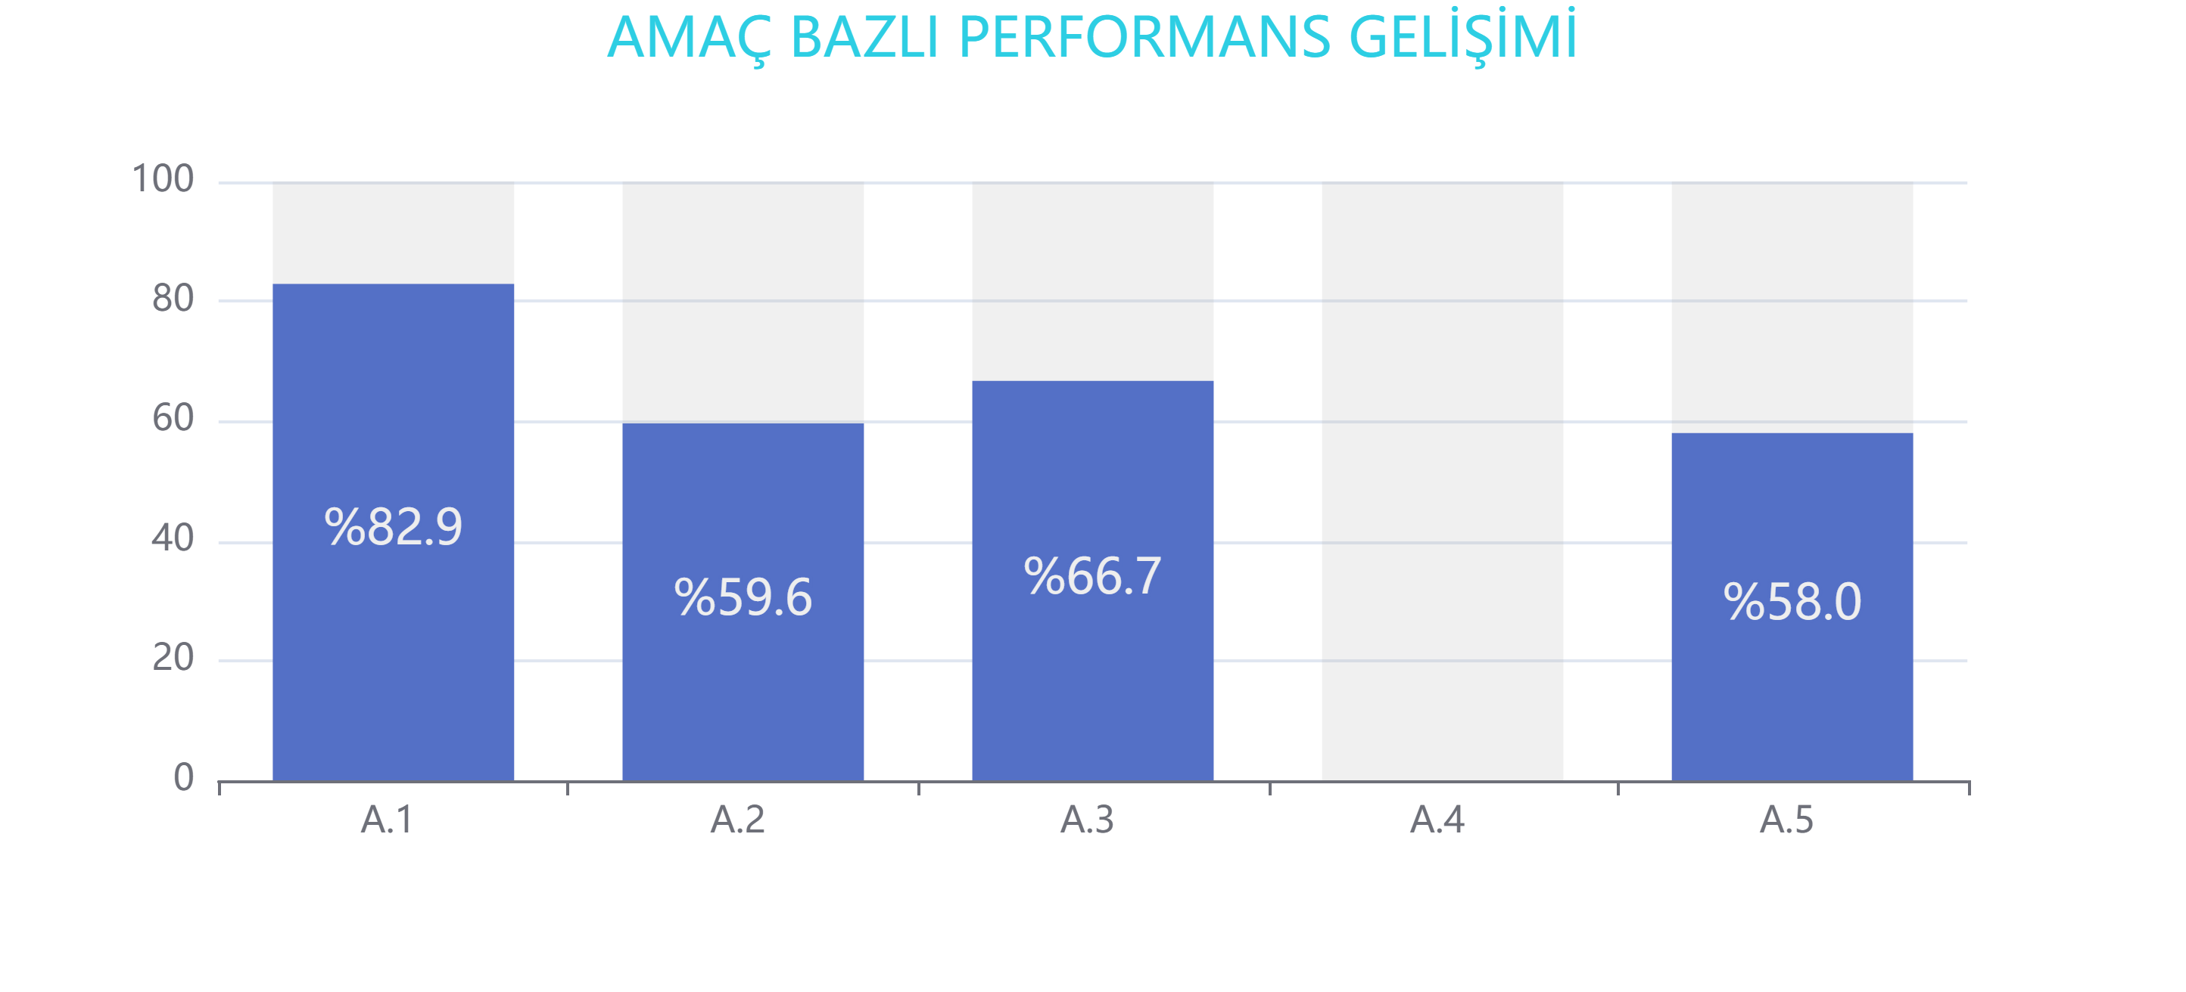
2025 YILI STRATEJİ BAZLI PERFORMANS GRAFİĞİ
A1: Eğitim Öğretim
A2:Arge
A3: Topluma Hizmet
A5: Yönetsel

Slide 5
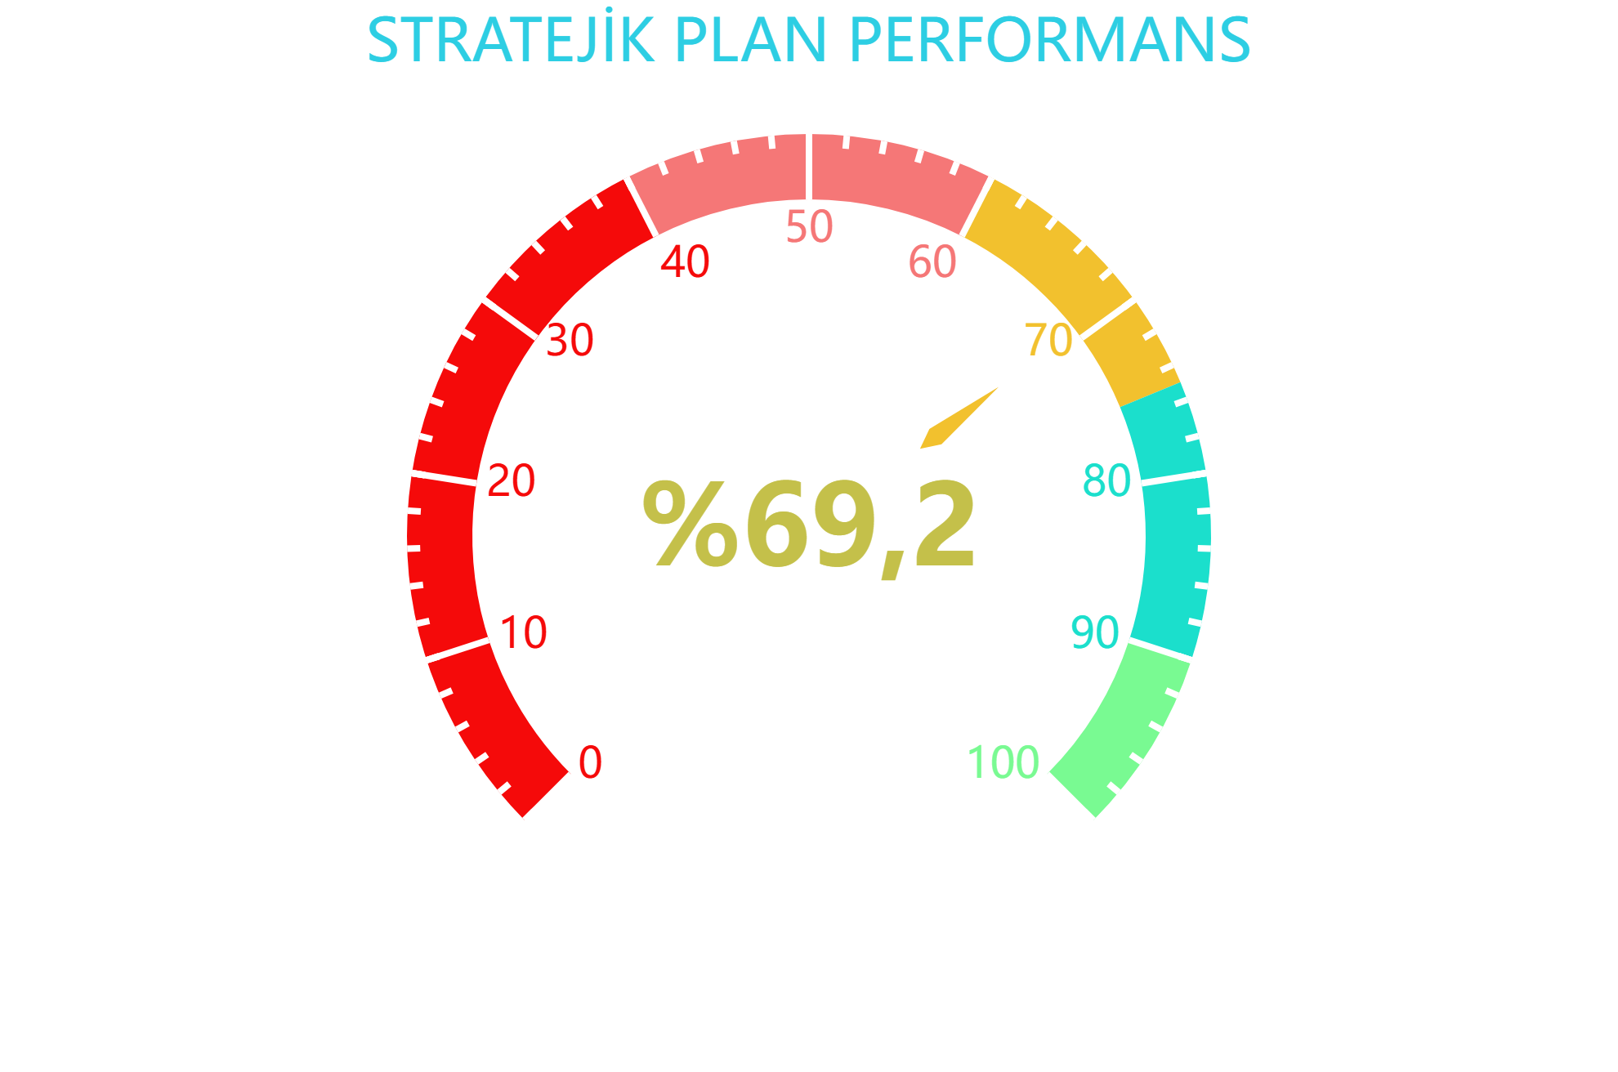

Slide 6
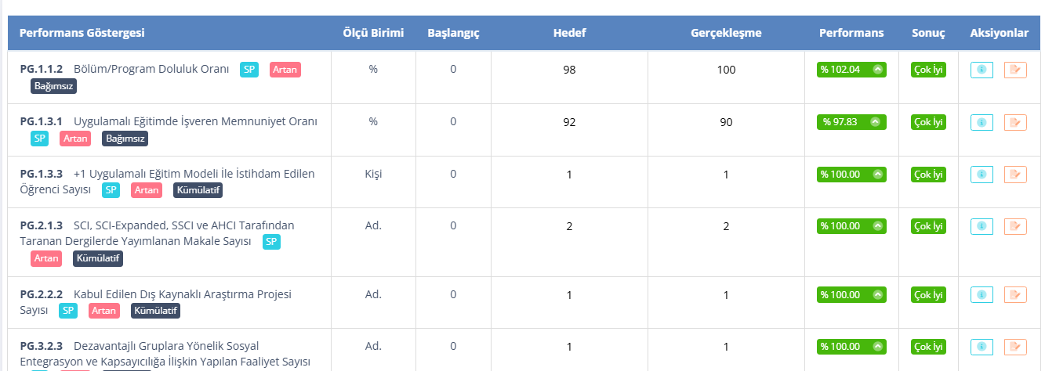

Slide 7
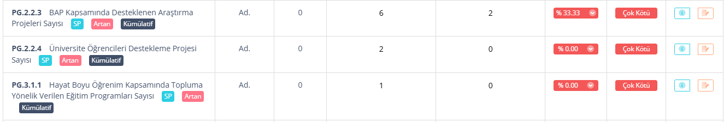

Slide 8
SP 2025 Yılı Genel Değerlendirme
EN YÜKSEK HEDEF | BAŞARININ KAYNAĞI / SEBEBI
Bölüm doluluk oranını %100 | Bölümünün sektörle güçlü iş birlikleri, uygulama ağırlıklı müfredatı ve mezunlarının istihdam başarısı sayesinde aday öğrenciler nezdinde güven veren ve tercih edilen bir program konumunda olmasıdır.
Uygulamalı eğitimde işveren memnuniyet oranını: %90 | Bölümün saha temelli eğitim yaklaşımı, öğrencilerin gerçek spor organizasyonlarında aktif görev alması ve mesleki yetkinliklerinin sektör beklentileriyle uyumlu şekilde geliştirilmesidir.
•Öğrenci memnuniyet oranı %72 | Akademik danışmanlık sisteminin etkin işlemesi, erişilebilir öğretim elemanları, uygulama imkânlarının çeşitliliği ve öğrenci geri bildirimlerinin karar süreçlerine yansıtılmasıdır.

Slide 9
SP 2025 Yılı Genel Değerlendirme
EN DÜŞÜK HEDEF | PLANLANAN İYILEŞTIRMENIN AÇIKLAMASI
•Üniversitemizi ilk sırada tercih eden öğrenci sayısı %56 | Bölümün uygulamalı eğitim olanakları, sektör iş birlikleri, staj imkânları ve mezun istihdam başarısı ön plana çıkarılarak hedef kitleye yönelik tanıtım ve dijital görünürlük faaliyetleri artırılacaktır.
BAP kapsamında desteklenen proje sayısı: %33 | Bölüm bünyesinde “Araştırma Geliştirme ve Proje Destek Çalışma Grubu” oluşturularak yıllık proje hedef kotası belirlenecek, ön değerlendirme (hakemli taslak inceleme) sistemi kurulacak ve spor yönetimi alanında sektör iş birlikli, çıktısı ölçülebilir ve yayın potansiyeli yüksek projelerin BAP’a sunulması sistematik olarak artırılacaktır.

Slide 10
FAALİYETLER

Slide 11
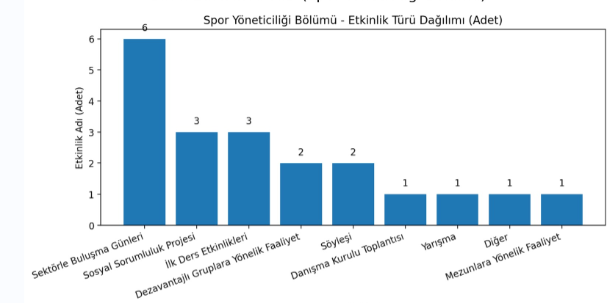
GERÇEKLEŞTİRİLEN FAALİYETLER

Slide 12
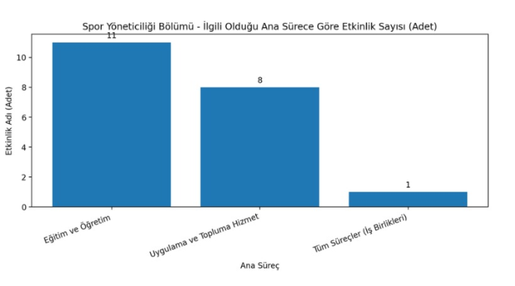
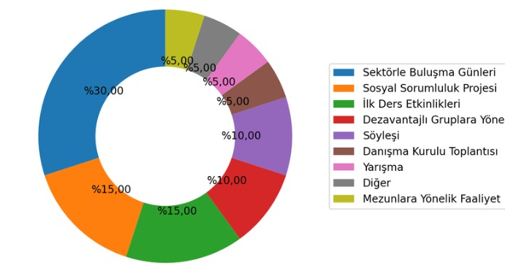
GERÇEKLEŞTİRİLEN FAALİYETLER

Slide 13
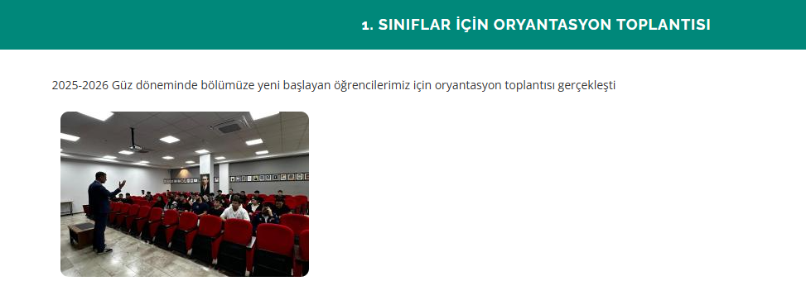
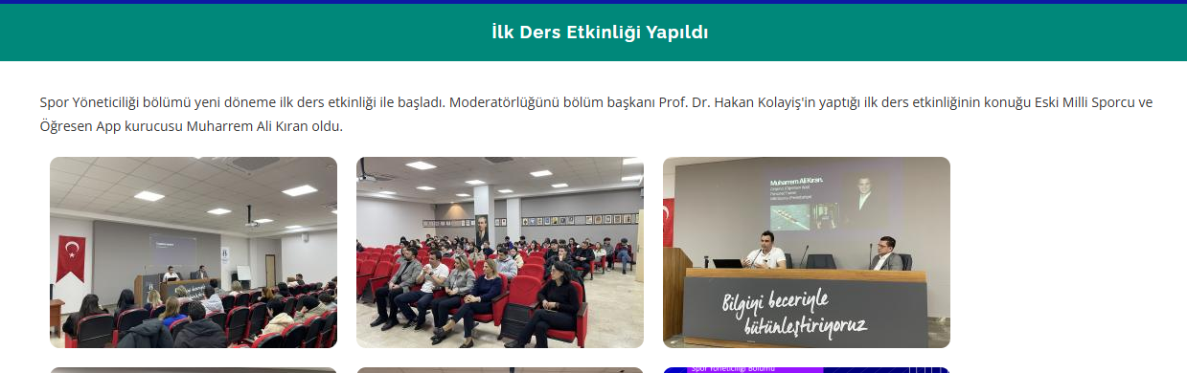
FAALİYETLER

Slide 14
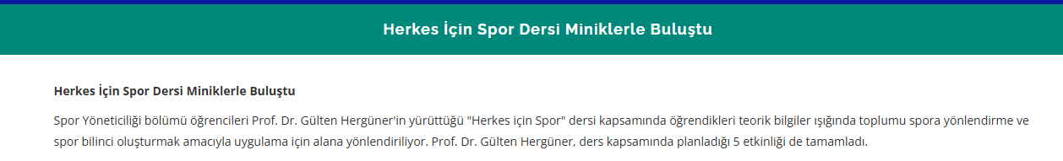
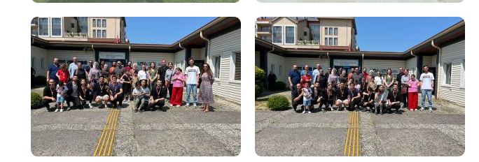
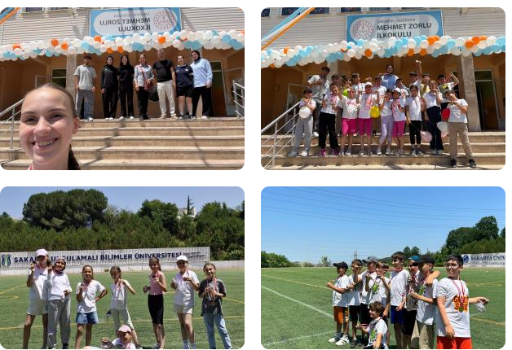
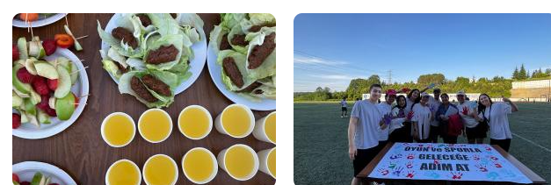
FAALİYETLER

Slide 15


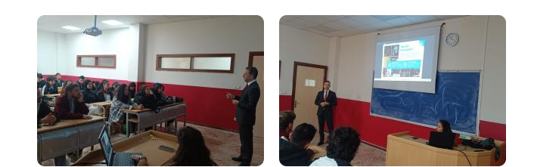
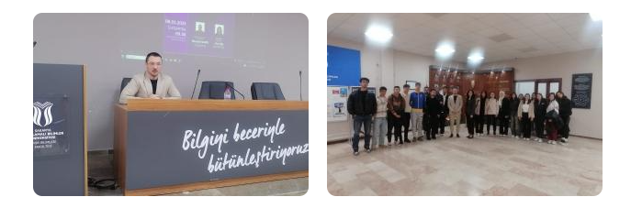
FAALİYETLER

Slide 16
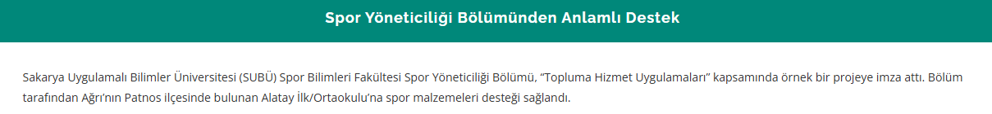
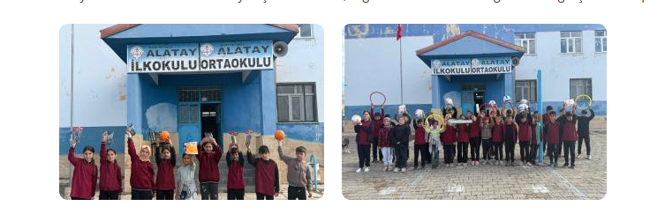
FAALİYETLER

Slide 17

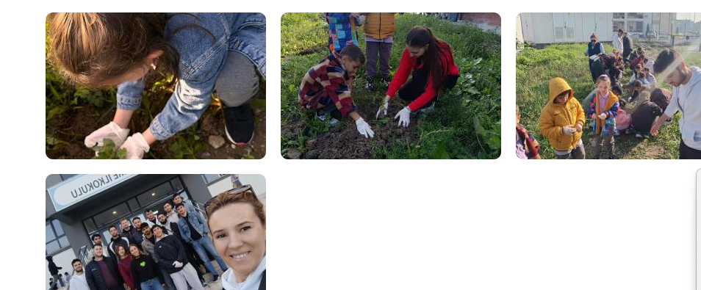
FAALİYETLER

Slide 18

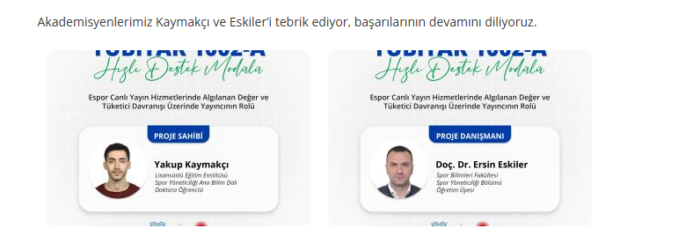
FAALİYETLER

Slide 19
DANIŞMA KURULU
DANIŞMA KURULU LİSTESİ
UNVAN / AD SOYAD | KURUM / KURULUŞ
Spor Şube Müdürü Mehmet Yücel İNCE | Sakarya Büyükşehir Belediyesi
Spor Şube Müdürü Özgür AYGÜN | Gençlik ve Spor İl Müdürlüğü
Ömer Faruk AVCI | Sporcu İşletme Sahibi
Nurten KARADUMAN | Sakarya Tenis Kulübü Başkanı
Şenol GÜNEŞ | Gençlik ve Spor Gönüllüler Derneği Başkanı

Slide 20
PAYDAŞ KATILIMI (Danışma Kurulu ve Stratejik İşbirlikleri)
Danışma Kurulu ile yapılan faaliyetler ve Stratejik İşbirlikleri tablo olarak sunulmalıdır.
Danışma Kurulu ile yapılan faaliyetler ve Stratejik İşbirlikleri ile ilgili görseller eklenmelidir.
Etkinliklere ait görseller, protokol görselleri vb. sunulabilir.

Slide 21


AKREDİTASYON
Akredite olan program sayısı ve listesine yer veriniz.
Akreditasyon hazırlıklarınızı özetleyiniz.(İşleyiş-Komisyon -Başvurusu düşünülen programlar, akreditasyon kuruluşu ve genel hazır bulunuşluk durumu)

Slide 22
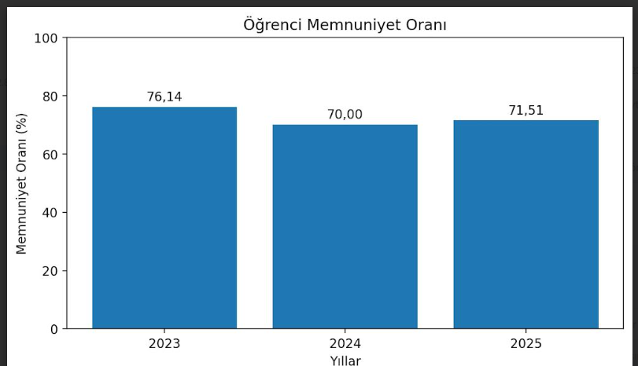
ANKET PERFORMANSI

Slide 23
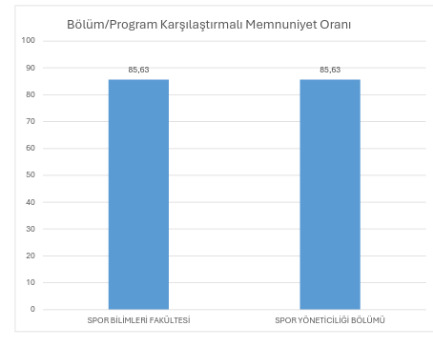
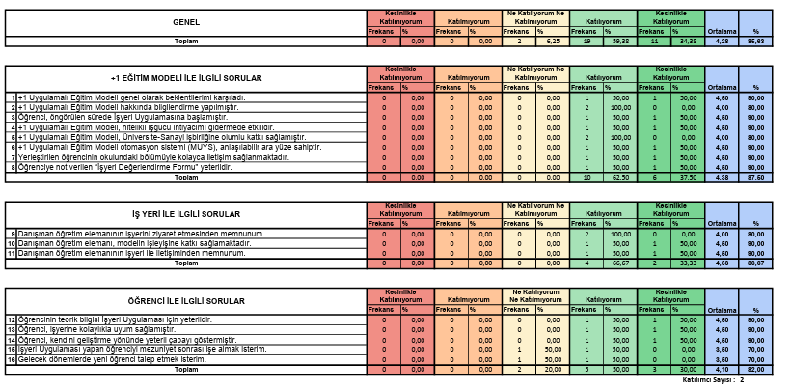
İşveren Memnuniyet Anketi

Slide 24
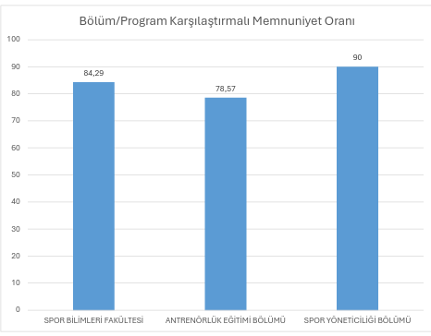
Öğretim Elemanı Memnuniyeti

Slide 25
İyileştirme Planları (2026 yılı)
1- Öğrenci memnuniyetının artırılması
2026 yılı kapsamında öğrenci memnuniyet anketleri ile mezun anketlerine katılım oranlarının düşük olduğu tespit edilmiştir. Bu doğrultuda, geri bildirim süreçlerinin etkinliğini artırmak amacıyla öğrenci ve mezun katılımını teşvik edici iyileştirme çalışmaları planlanmıştır. Anketlerin dijital ortamda daha erişilebilir hale getirilmesi, ders içi duyuruların yapılması, hatırlatma mesajlarının gönderilmesi ve katılımı teşvik edici bilgilendirme toplantılarının düzenlenmesi hedeflenmektedir. Ayrıca mezun iletişim ağının güçlendirilmesi ve mezun veri tabanının güncellenmesi planlanmaktadır. Bu iyileştirme ile 2026 yılı sonunda anket katılım oranlarında en az %20 artış sağlanması amaçlanmaktadır.

Slide 26
İyileştirme Planları (2026 yılı)
2- Akademik yayın ve Proje artışı
2026 yılı içerisinde bilimsel üretkenliğin artırılması amacıyla Akademik Gelişim alanında iyileştirme çalışması planlanmıştır. Bu kapsamda öğretim elemanlarının TÜBİTAK ve uluslararası proje başvurularına yönlendirilmesi ve akademik teşvik mekanizmalarıyla desteklenmesi hedeflenmektedir. 01.01.2026–31.12.2026 tarihleri arasında yürütülecek çalışma sonucunda en az 2 proje başvurusu yapılması ve öğretim elemanı başına en az 1 bilimsel yayın gerçekleştirilmesi amaçlanmaktadır.

Slide 27
İyileştirme Planları (2026 yılı)
3- Müfredat Güncellemesi
2026 yılı kapsamında eğitim-öğretim kalitesini artırmak amacıyla ders müfredatı gözden geçirilmiş ve güncellenmiştir. Bu doğrultuda programa yeni dersler eklenmiş, seçmeli ders havuzu zenginleştirilerek öğrencilere ilgi ve kariyer hedeflerine uygun daha geniş tercih imkânı sunulmuştur. Yapılan iyileştirme ile programın güncelliğinin artırılması, sektörel ihtiyaçlara uyum sağlanması ve öğrenci memnuniyetinin yükseltilmesi hedeflenmektedir.

Slide 28
2026 YILI ODAK NOKTALAR VE HEDEFLER (GENEL)

Slide 29

TEŞEKKÜRLER

